Slide 1


Projekt: | OP VK 1.4 709998205
Číslo projektu: | CZ.1.07/1.4.00/21.0440
Autor: | Mgr. Anna Csanádiová
Číslo DUM: | D6 - 16
Datum ověření ve výuce: | 2.3.2011
Ročník: | 6.
Vzdělávací oblast: | Člověk a společnost
Vzdělávací obor: | Dějepis
Tematický okruh: | Starověký Egypt
Téma: | Egyptské písmo

Slide 2
Anotace
Prezentace seznamuje žáky s typem písma a
jeho historií ve starověkém Egyptě.
Ukázky obrázků o vývoji a četbě písma.
Žáci si objasní výrobu papyru, na které je
možno zaznamenávat hieroglyfy.
V závěru si žáci obohatí znalosti o záznam egyptského písma na Rosettskou desku.

Slide 3
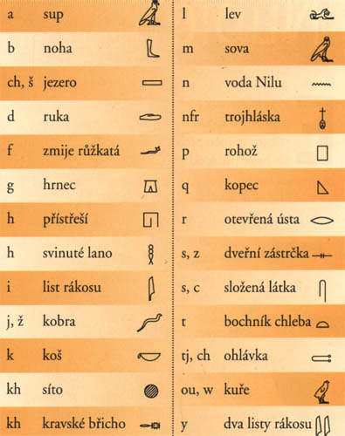
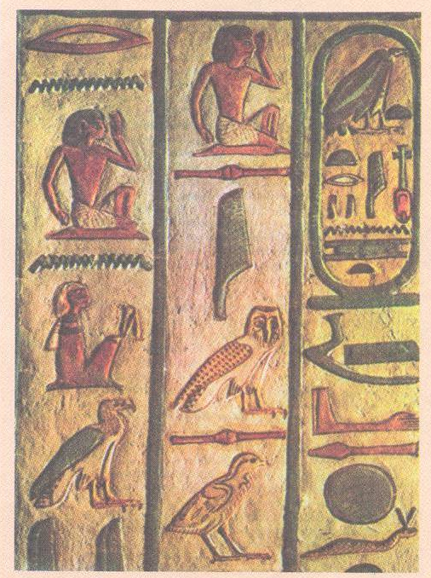
EGYPTSKÉ
PÍSMO

Slide 4
EGYPTSKÉ PÍSMO
vznik obrázkového písma 4. tisíciletí př. n. l. - jeden znak měl význam jednoho slova
egyptské písmo se nazývá hieroglyfy „posvátné rytiny“
písmo se zaznamenávalo na papyrus
Použití: pro tesání do kamene
k nápisům na stěnách chrámů
vytesání na náhrobky
zjednodušené podoby hieroglyfů se používalo: pro psaní dopisů
záznamy úředníků
psaní naučených nebo uměleckých děl

Slide 5
EGYPTSKÉ PÍSMO
psalo se na svitky papyru vyschlým koncem stonku nebo dřívky namáčené do inkoustu
výroba inkoustu
– přírodní barvivo nebo saze
hieroglyfy se psaly do řádků nebo sloupů
četly se různě, rozhodující byly pohledy
zvířat nebo osob
jména králů a královen se psala do
oválného rámečku

Slide 6
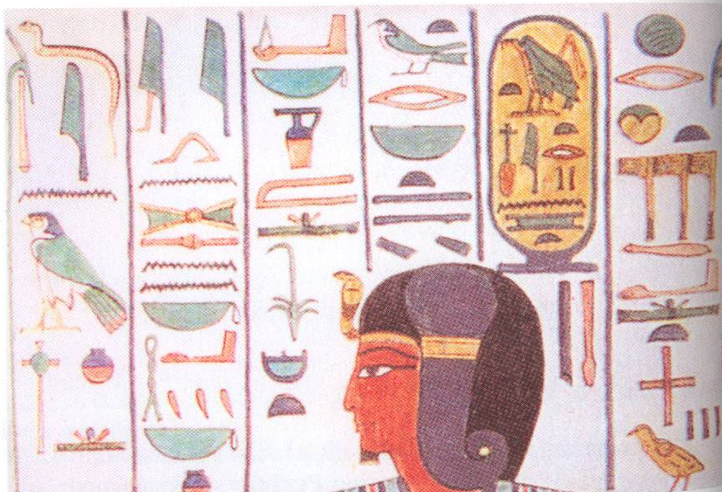
Četba písma

Slide 7
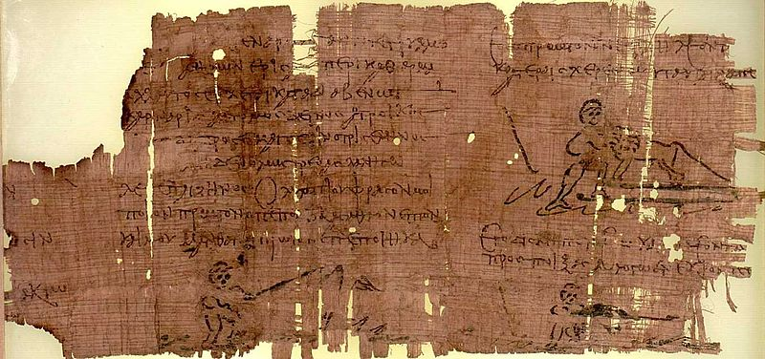
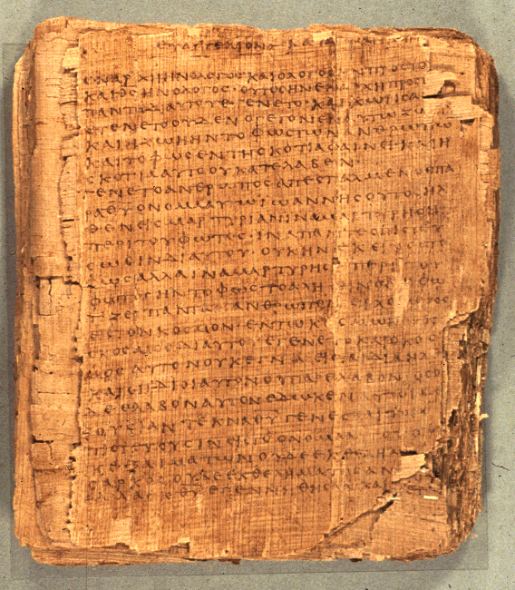
papyrus

Slide 8
Výroba papyrusu
je to rákos, roste na březích Nilu
výška 2-4 metry
stonky se nařezaly
oloupaly
nakrájely na plátky
namočené plátky se položí příčně přes sebe
vrstvy se slisovaly
po usušení se slepovaly do pásů

Slide 9
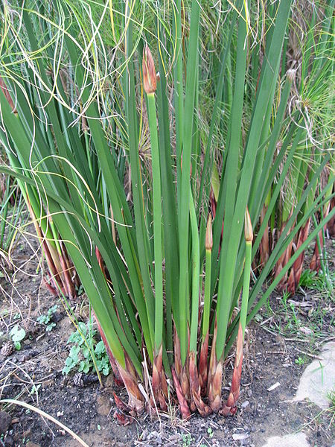
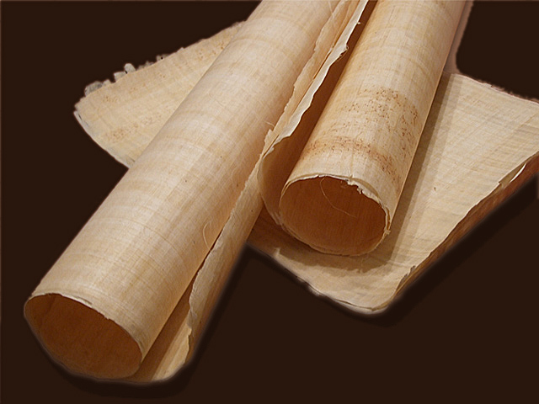
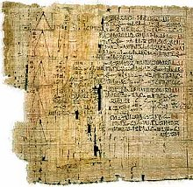
Obrázky k výrobě papyrusu
rákos
papyrus
svitek papyru

Slide 10
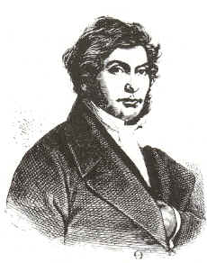
Jean Francois Champollion
18. – 19. století
Francouz archeolog
zakladatel epygtologie
roku 1822 rozluštil
egyptské hieroglyfy
pomocí Rosettské desky

Slide 11
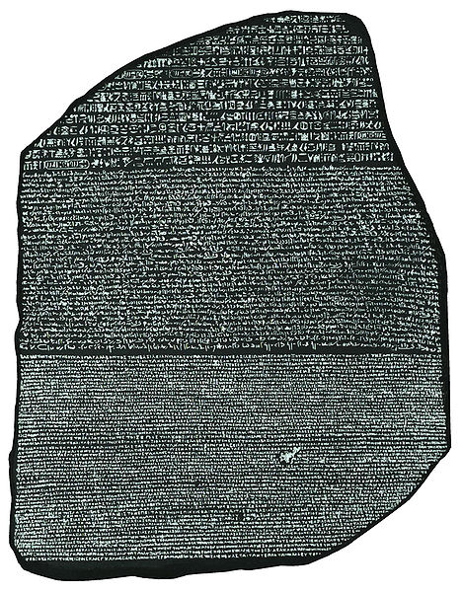
Rosettská deska
podle města Rosetta
černý žulový náhrobek
výška 114 cm, šířka 71cm, 166 znaků
3 verze: hieroglyfy
zjednodušené egyptské písmo
řecké písmo
nález desky 15. 7. 1799 francouzským
důstojníkem při Napoleonském tažení do Egypta
od 19. století je deska umístěna jako exemplář
v Britském muzeu v Londýně

Slide 13
Použité zdroje
1. Autor kolektivů, Dějepis 6 – učebnice; Fraus Plzeň 2007
2. Válková Veronika; Dějepis 6 – učebnice; SPN Praha 2006
Naskenovaný obrázek str 45
3. Bednaříková J.; Kysačan L.; Fejfušová M. – Dějepis – Pravěk a starověk (učebnice), nakladatelství Nová škola 2007
Naskenovaný obrázek str 48

Slide 14
Použité zdroje
http://faraon.wz.cz/umeni/umeni.htm
http://historika.fabulator.cz/Starov%C4%9Bk%C3%BD_Egypt.html
http://fineartamerica.com/featured/1-jean-francois-champollion-granger.html
http://cs.wikipedia.org/wiki/Soubor:Cyperus_papyrus_detail_03_by_Line1.JPG
http://www.google.cz/imgres?q=papyrus&hl=cs&sa=X&tbo=d&biw=1024&bih=545&tbm=isch&tbnid=ojruY8Oig9YNLM:&imgrefurl=http://www.earlham.edu/~seidti/iam/tc_pap66.html&docid=ABNGfQYM1paX9M&imgurl=http://legacy.earlham.edu/~seidti/iam/papyrus_66a.gif&w=568&h=650&ei=p2YNUefnNIeDtAbc-YFQ&zoom=1&iact=rc&dur=110&sig=100659563630859732605&page=1&tbnh=130&tbnw=114&start=0&ndsp=19&ved=1t:429,r:2,s:0,i:88&tx=60&ty=86

Slide 15
Použité zdroje
http://atevi.txt.cz/clanky/51774/egypt-ve-staroveku
http://cs.wikipedia.org/wiki/Soubor:P._Oxy._XXII_2331.jpg

